Slide 2
Skipulagsdagurinn 2022
Heiða Björg Hilmisdóttir
Formaður Sambands íslenskra sveitarfélaga

Slide 3
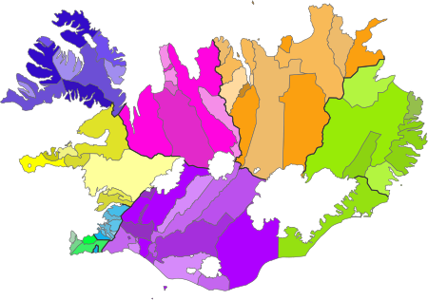
Nýtt kjörtímabil – 64 sveitarfélög
Áhersla á að auka samstöðu á sveitarstjórnarstigi
Fjárhagsleg sjálfbærni sameiginlegt markmið allra sveitarstjórna
áberandi við endurskoðun stefnumörkunar sambandsins
Stafræn þróun
Loftslagsmál
Mannréttindi

Slide 4
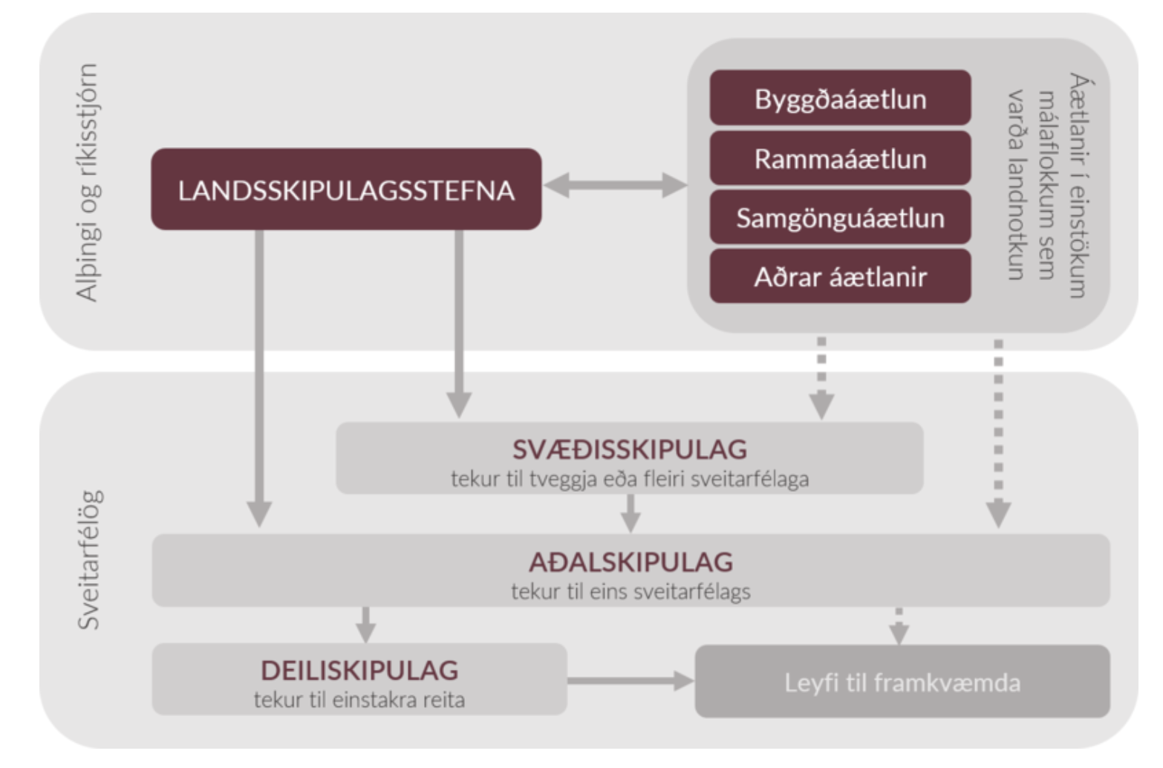
Sveitarstjórnarfólk eru einhuga um að standa vörð um sjálfstjórnarrétt sveitarfélaga

Slide 5
Það sem sameinar öll sveitarfélög í málaflokknum er vilji til að gera vel, skipuleggja fallegt, sjálfbært umhverfi með vistvænum samgöngum sem styður við lýðheilsu íbúa og hvetur til hreyfingar.
Ríkið þarf að vera félagi okkar í þeirri vegferð, leggja línurnar og styðja með lögum, reglum, leiðbeiningum og fjárhagslega

Slide 6
Skipulagsvald sveitarfélaga
Einföldun löggjafar, ferla og samráðs í skipulags- og byggingarmálum.
Breyting á lögum þannig að húsnæði í samþykktu skipulagi fái ekki að safna ryki í mörg ár – við viljum geta sett síðasta söludag á skipulag !
Gera ferla stafræna og auðskiljanlega fyrir almenning.

Slide 7
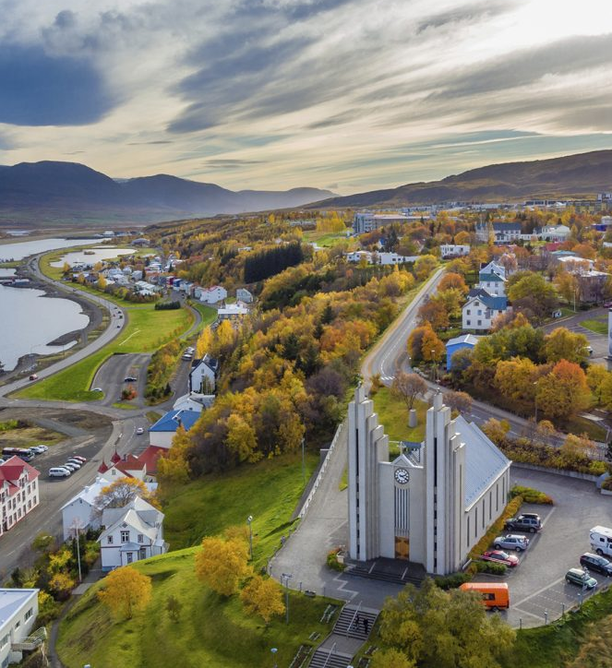
Stefnum í sömu grænu átt
Við köllum eftir að ríkið marki stefnu um sjálfbærar byggðir og vistvænar samgöngur
Samgöngufrelsi í formi þess að fólk geti lifað daglegu lífi án þess að eiga bíl
15 mín hverfi þar sem þjónusta er í göngufæri
Stuðningur við landbúnaðarsvæði
Hjá ríkinu þyrfti að vera til leiðbeiningar um hvernig skipulag og arkitektúr styður þessi markmið - sem sveitarfélögin geta svo aðlagað innan sinna marka

Slide 8
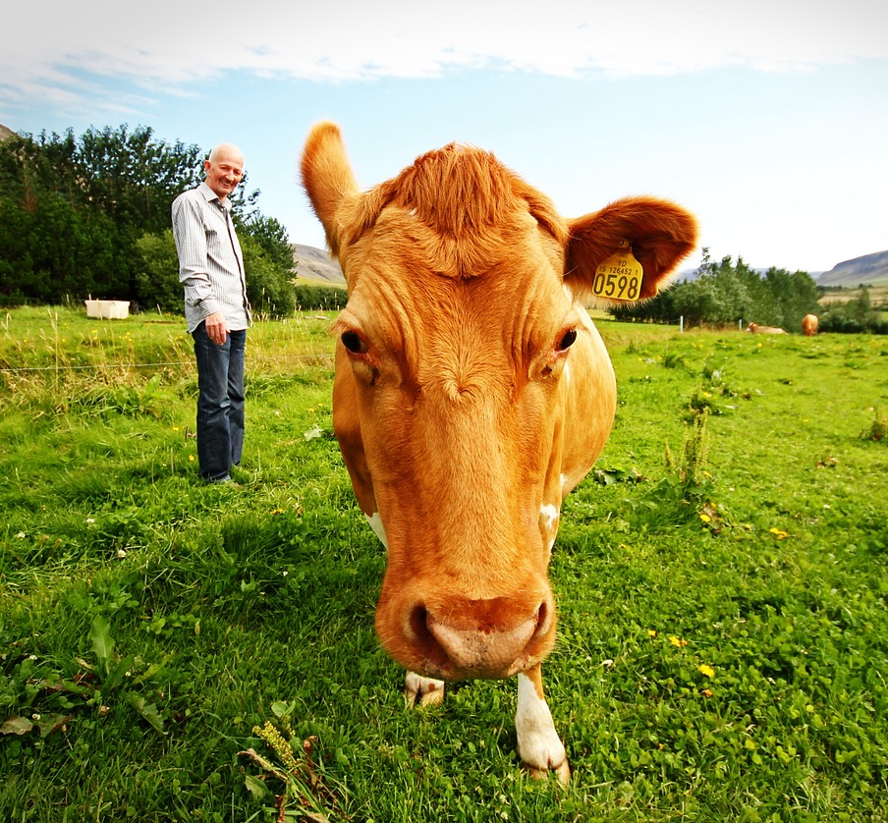
leiðbeiningar um skipulagsmál
samráð við sveitarfélögin
samráð við sveitarfélögin
samráð við sveitarfélögin
samráð við sveitarfélögin
samráð við sveitarfélögin
samráð við sveitarfélögin
samráð við sveitarfélögin
eins einfaldar og hægt er
kostnaður við framkvæmd
þeirra sé metinn
Ráðgjöf tryggð

Slide 9
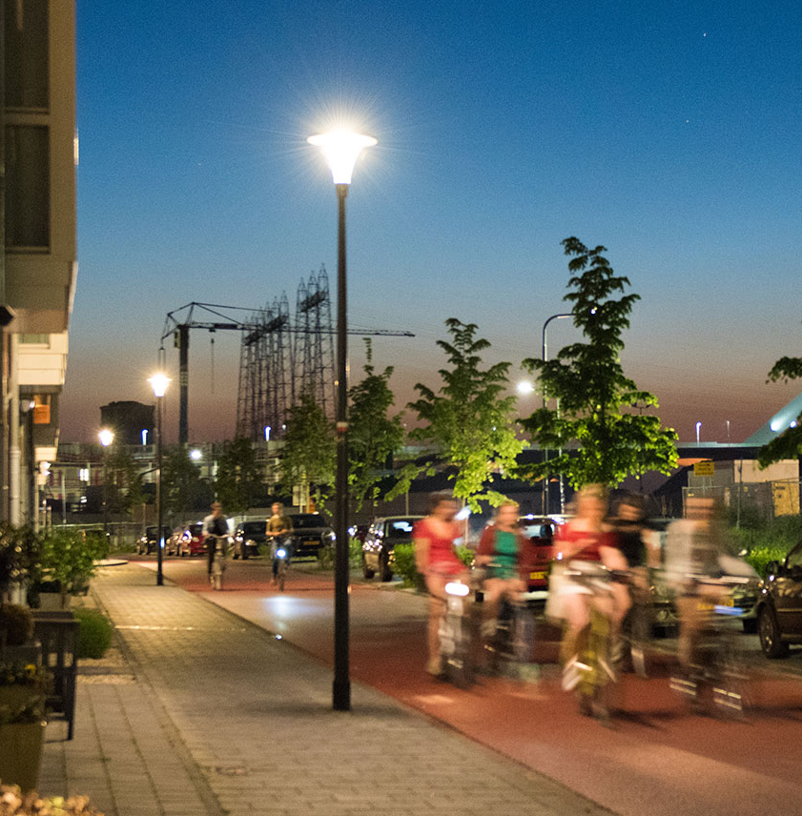
Samkeppnishæfni
sveitarfélög eru í samkeppni við sveitarfélög í öðrum löndum um fólk og fyrirtæki, fallegt umhverfi
stöðugur húsnæðismarkaður góðar almenningssamgöngur
skipta þar miklu máli ef við ætlum að halda í fólk
fá fólk og fyrirtæki til að velja ísland til að lifa og fjárfesta

Slide 10
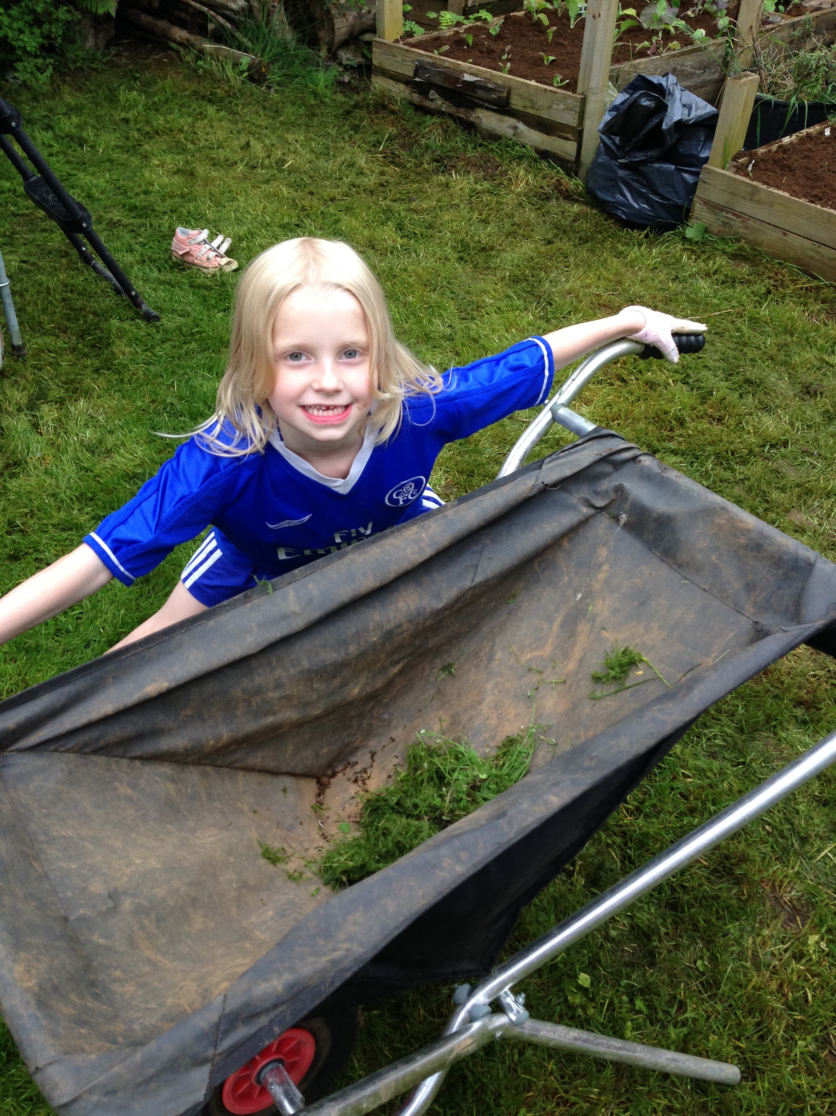
Umhverfi, bæði manngert og náttúrulegt, lykiláhrifaþáttur hvað varðar lýðheilsu.
Sköpum umhverfi sem styður við andlega, félagslega og líkamlega heilsu og vellíðan fólks – allskonar fólks
heimili og öryggi
hreyfing og næring
samvera og samskipti
hvíld og örvun
þátttaka og sjálfsmynd.
Notes:
Þau heilsufarsvandamál sem helst hafa verið tengd við umhverfi og skipulag eru hjartasjúkdómar, öndunarfærasjúkdómar, ofþyngd, geðræn vandamál og slys.

Slide 11
Þurfum bæði að þétta byggð og tryggja landbúnaðarsvæði - fjölbreytt og vistvæn byggð um allt land með þjónustu og tækifærum

Slide 12
Rammasamningur um húsnæðismál
20 þús. íbúðir á næstu 5 árum og
10 þús. á næstu 10 árum
auka lóðaframboð
ríkið veiti nauðsynlegan fjárstuðning til að tryggja íbúðauppbyggingu
Öll sveitarfélög taki þátt
Breyta samsetningu til að tryggja félagslega blöndun og búsetufrelsi
Samræður milli HMS og sveitarfélaga til að
greina þarfir
This Photo by Unknown Author is licensed under CC BY

Slide 13
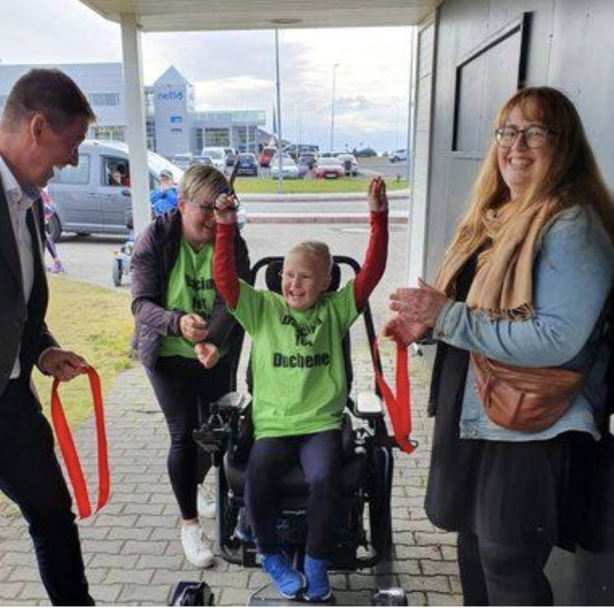
Stórsókn í aðgengismálum fatlaðs fólks – uppbygging framundan
aðgengi fatlaðs fólks að byggingum
að biðstöðvar almenningssamgangna verði aðgengilegar öllu fötluðu fólki
útivistarsvæði og almenningsgarðar.

Slide 14
LOFTSLAGSMÁLIN
Sambandið beiti sér fyrir auknu samstarfi sveitarfélaga um gerð og framkvæmd loftslagsstefnu.
Miðlægar upplýsingar um losun gróðurhúsalofttegunda, bæði frá eigin rekstri og samfélagslosun, verði aðgengilegar skipt eftir sveitarfélögum og landshlutum og þróuð tæki til að mæla árangur aðgerða á samræmdan hátt.
Mannvænt og vistvænt skipulag og uppbygging
Notes:
aðlögun að loftslagsbreytingum verði leiðarljós sveitarfélaga í skipulagsgerð og húsnæðisuppbyggingu.

Slide 15
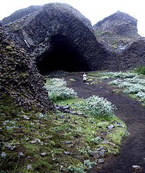
STEFNA UM NÁTTÚRUVERND
Stöðuskýrsla um þjóðgarða og önnur friðlýst svæði
Vinna við framkvæmdaáætlun náttúruminjaskrár
Stefna sambandsins er skýr:
Öll áform um nýja þjóðgarða og ný friðlýst svæði ásamt stækkun þeirra verði undirbúin í góðri sátt við hlutaðeigandi sveitarfélög.
Þétt samráð við sveitarstjórnir er lykilþáttur

Slide 16
Að lokum – til þjónustu fyrir ykkur

Slide 17
Skipulagsmálanefnd sambandsins
Skipulagsmálanefnd er ráðgefandi fyrir stjórn og starfsmenn sambandsins.
Halla Björk Reynisdóttir, formaður skipulagsmálaráðs Akureyrarbæjar,
Sveinn Björnsson, byggingarfulltrúi Reykjanesbæjar,
Nanný Arna Guðmundsdóttir, formaður umhverfis- og framkvæmdanefndar Ísafjarðarbæjar og stjórnarmaður í sambandinu,
Jón Kjartan Ágústsson, svæðisskipulagsstjóri höfuðborgarsvæðisins og
Einar Þorsteinsson, borgarfulltrúi og stjórnarmaður í sambandinu.

Slide 18
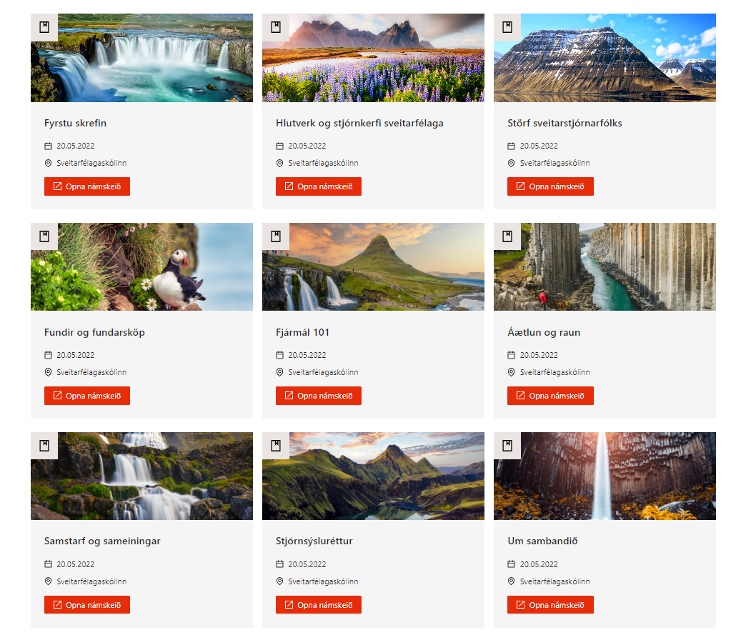
Sveitarfélagaskólinn
Stafræn fræðsla til kjörinna fulltrúa
Framundan
Vinnustofur í hverjum landshluta
Undirbúningur eru stafrænu námskeiðin níu
4 stafræn málefnanámskeið:
Skipulags- og umhverfismál
Málefni barna
Velferðarmál fullorðinna
Þverfaglegt námskeið
Að auki verða aðgengileg ýmis almenn námskeið fyrir kjörna fulltrúa og starfsmenn sveitarfélaga

Slide 19
Takk fyrir og gangi okkur vel!

Slide 21
Sjálfbærni
Tryggja heilbrigði vistkerfa
Landnotkun og landnýting
Hreint umhverfi
Kolefnislosun í lagmarki
Heilnæmt umhverfi –inni og úti
Tækifæri til hollrar útiveru í snertingu við náttúruna

